Slide 1

IT项目管理
Information Technology
Project Management
第三章 整合项目资源

Slide 2
【课程回顾】
IT项目人员应该将对组织战略计划的理解放在首要位置。
系统方法包括系统观念、系统分析和系统管理三个方面。
项目的4个阶段和项目生命周期特征
组织的结构与组织文化对项目组织的影响
项目管理的5个过程组和47个过程
一个IT项目的成功，30%靠个人的管理能力，70%取决于企业项目管理的制度和环境。
项目经理必须具有充分利用好的环境、及时适用不利环境、不断调整恶劣环境的勇气和能力。

Slide 3
P.62
【本章知识要点】
项目整合管理是项目管理中一项综合性和全局性的管理工作，在项目管理中处于核心位置。
许多IT项目经理在做项目时总感觉需要协调、整合各种各样的资源，却又无从下手，对许多事情好像身不由已，无法控制。项目管理必须着眼于整体以及系统各部分之间的相互作用。
项目整合管理包括那些确保项目各要素相互协调所需要的过程，它牵涉到在竞争目标和方案选择中做出平衡，以满足或超出项目干系人的需求和期望。

Slide 4
P.62
【本章知识要点】
学习完本章后，应当掌握如下知识：
  （1）整合项目资源的重要性。
  （2）项目资源的组成与特点。
  （3）IT项目经理的责任与权利。
  （4）编制IT项目章程的方法。
  （5）IT项目启动方法和技术。
  （6）项目管理计划的组成要素与主要内容。
  （7）项目管理计划的制定方法与过程。
  （8）整体变更控制的过程、工具与技术。

Slide 5
提 纲
整合项目资源概述
项目启动
项目管理计划编制
整体变更控制方法

Slide 6
P.63
3.1 整合项目资源概述
著名的管理学家，系统管理学派的主要代表人物，美国西雅图华盛顿大学的教授弗里蒙特·卡斯特指出：管理是一个过程，通过它，大量互无关系的资源得以结合成为一个实现既定目标的总体。
这表明，项目管理必须着眼于整体以及系统各部分之间的相互作用。
根据PMBOK的定义，项目整合管理包括那些确保项目各要素相互协调所需要的过程，它牵涉到在竞争目标和方案选择中做出平衡，以满足或超出项目干系人的需求和期望。

Slide 7
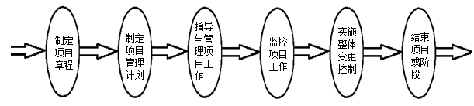
P.63
3.1 整合项目资源概述
项目整体管理包括制定项目章程、制定项目管理计划、指导与管理项目工作、监控项目工作、实施整体变更控制和结束项目或项目阶段等6个过程。
图3-1项目整合管理主要过程

Slide 8
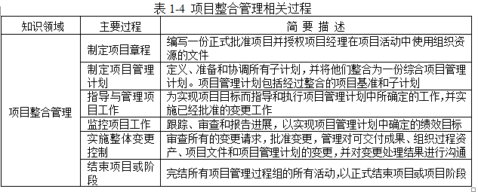
P.15

Slide 9
P.63
3.1 整合项目资源概述
项目整合管理的核心工作是项目资源整合，项目资源整合工作主要包括明确项目有哪些资源，并通过整合这些资源以达成项目干系人的愿景。
项目整合管理是在整个组织的环境中进行的，而不是只在一个具体项目的内部进行。
项目工作必须与实施组织的日常持续运作紧密结合，必须有人负责协调完成一个项目所需要的所有人员、计划以及其他与项目有关的工作。

Slide 10
P.63
3.1 整合项目资源概述
可以把项目的各要素都看成是各种资源，整合项目资源就是项目整合管理的过程， 但尚需明确以下几点：
  （1）“整合项目资源”在项目管理中的地位和作用。
  （2）项目的资源有哪些？
  （3）项目干系人指的是哪些人？

Slide 11
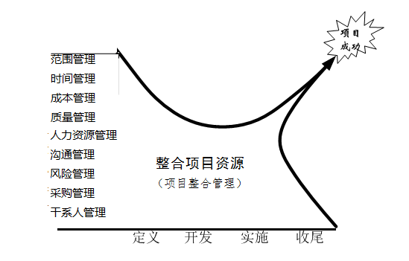
P.64
3.1 整合项目资源概述
3.1.1 整合项目资源的意义与作用
通过项目资源的整合，将9大领域的相关要素有机地结合在一起，随着项目沿着其生命周期演化，这些要素将围绕项目的目标而不断结合起来。
这些要素完美揉合之际，就是项目成功之时。
图3-2 整合项目资源在项目管理中的地位与作用

Slide 12
P.64
3.1 整合项目资源概述
3.1.2 项目资源分析
从静态的观点来看项目的资源主要包括：
    人力资源
    财务资源
    项目实物资源
从动态的观点来看项目的资源主要包括：
    非实物形式的生产资料
    各种无形的管理约束
    项目的运作过程

Slide 13
P.65
3.1 整合项目资源概述
3.1.3 项目干系人分析
项目干系人是指与项目相关的人，其范围较大，应该重点关注以下角色：
    客户
    用户
    项目投资人
    项目经理
    项目组成员
    高层管理人员
    反对项目的人
    施加影响者

Slide 14
P.66
3.1 整合项目资源概述
3.1.4 IT项目经理
1）项目经理的地位与作用
  项目管理的组织特征是严格意义的个人负责制，个人负责制的核心人物必然是项目经理。项目经理是决定一个项目成败的关键人物。
  项目经理是项目实施的最高领导者、组织者、责任者，在项目管理中起着决定性的作用。
  项目经理是项目有关各方协调配合的桥梁和纽带，处在上下各方的核心地位。
  项目管理说到底是对人的管理。

Slide 15
P.66
3.1 整合项目资源概述
3.1.4 IT项目经理
2）项目经理的责任与权力
  职责：
    确保项目目标实现；
    制定项目阶段性目标和总体控制计划；
    组织精干的项目管理班子；
    及时决策；
    履行合同义务、监督合同执行、处理合同变更。
  权力：
    指挥权；
    人事权；
    财权；
    技术决策权；
    设备、工具、材料的采购与控制权。

Slide 16
P.67
3.1 整合项目资源概述
3.1.4 IT项目经理
2）项目经理的责任与权力
  学会承担责任是项目经理职业发展的关键环节；
  培养开发人员从系统整体出发，面向用户来发现问题、解决问题是项目经理最重要的职责。

Slide 17
P.67
3.1 整合项目资源概述
3.1.4 IT项目经理
3）项目经理的素质要求
良好的道德品质
健康的身体和心理素质
强烈的客户意识
专业的素质和素养
牢固的大局观
优秀的项目管理能力
强大的信心与坚强的意志
胆大、心细。

Slide 18
P.68
3.1 整合项目资源概述
3.1.4 IT项目经理
3）项目经理的素质要求
IT项目经理，特别是软件项目经理的基本素质还应该体现在：
  对项目以及项目形成的产品的市场和销售热点非常熟悉；
  对项目和产品的成本构成非常了解。

Slide 19
P.69
3.1 整合项目资源概述
3.1.5 高层管理人员的支持
应该明确，高管既包括甲方的高层管理人员也包括乙方的高层管理人员。
项目经理需要从高管人员处获得支持的原因主要有：
  获取足够的资源
  项目经理需要一些特殊的审批
  跨部门、跨组织的协调
  需要得到高层管理人员的指导和帮助

Slide 20
提 纲
整合项目资源概述
项目启动
项目管理计划编制
整体变更控制方法

Slide 21
P.69
3.2 项目启动
项目整合管理的一项重要活动作是成功的启动项目。
在项目启动的过程中，项目经理应该熟悉项目背景，了解利益相关者，研究项目的商业需求和项目功能，确定项目范围，给出项目预算和制定项目章程。
“目标驱动、结果引导”是成功启动项目的最好方法。

Slide 22
P.69
3.2 项目启动
3.2.1 了解IT项目背景
启动IT项目时至少需要了解如下项目环境和项目背景信息：
  项目是否具有明确的结果定义。
  项目是否有相关国家标准或国际规范。
  项目是否有合理的截止日期。
  项目发起人是否有权开展项目。
  项目是否有财务支持。
  项目是否有人做过。

Slide 23
P.70
3.2 项目启动
3.2.1 了解IT项目背景
除了要了解以上的项目背景信息，IT项目还需要了解以下与技术相关的信息。
  项目采用的新技术将会怎样影响使用者。
  项目采用的新技术会对其他系统造成的影响。
  项目采用的新技术和正在使用的操作系统的兼容性。
  项目采用的新技术的风险大小。
  提供新技术的供应商在行业中的记录是否良好。
  网络建设情况如何。

Slide 24
P.70
3.2 项目启动
3.2.2 IT项目启动依据
IT项目的启动一般都会与企业的中长期目标联系在一起，所以启动项目首先要从组织整体环境和战略计划上考虑。项目启动的依据可以从以下几个方面来考虑：
  企业战略目标。
  项目选择的标准。
  项目目的。
  成果说明书。
  历史资料。

Slide 25
P.70
3.2 项目启动
3.2.3 IT项目启动会议
项目启动会议是启动项目的一种最有效和最常用的方式，项目经理应该给予高度重视。
召开项目启动会议的主要目的在于使项目的主要利益相关者明确项目的目标、范围、需求、背景及各自的职责与权限。
  会议目标。
  会议前的准备工作。
  参加会议的人员。
  会议的主要议题。

Slide 26
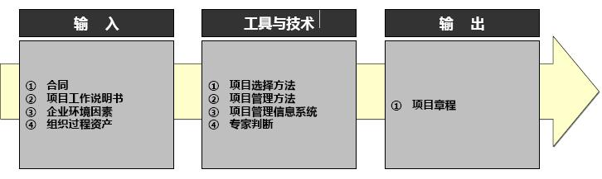
P.71
3.2 项目启动
3.2.4 制定项目章程
制定项目章程是整合项目管理的第一个过程，也是项目管理47个过程的第一个，可见其特殊性与重要性（如下图所示）。
图3-A 制定项目章程过程

Slide 27
P.71
3.2 项目启动
3.2.4 制定项目章程
项目章程是正式承认某项目存在的重要文件，它可以是一个特别的文件形式，也可以是项目立项书、企业需求说明书、产品说明书、项目任务书、开工令或项目描述表，项目章程授权项目工作的正式开展。
项目的主要干系人需要在项目章程上签字，以表示承认在项目需求和目的上已经达成一致，并承诺提供相关的支持。

Slide 28
P.71
3.2 项目启动
3.2.4 制定项目章程
IT项目的项目章程示例如表3-1所示。
项目章程应该通过管理者对项目及项目所需的条件进行客观的分析后颁发，它明确项目经理具有获得项目所需资源、进行项目协调动的权力。
主要项目干系人应该对该章程达成共识，并亲笔签名认可。
项目章程是项目经理的护身符，应该予以高度重视。

Slide 29
提 纲
整合项目资源概述
项目启动
项目管理计划编制
整体变更控制方法

Slide 30
P.72
3.3 项目管理计划
整合项目资源的活动是围绕项目管理计划进行的，但是IT项目总让人感觉到“计划没有变化快”。
这说明要做出一个符合实际情况且可行的项目计划是非常困难的。如果计划是纸上谈兵，是为了应付上级部门的统计和检查，那是劳民伤财，毫无意义。
要明确项目计划是一个用来协调所有其他计划，以指导项目执行和控制的可操作的文件，没有好的计划就不可能有好的结果。

Slide 31
P.72
3.3 项目管理计划
制定一个好的计划，需要做好充分的准备。
项目计划前的行动比项目计划后的行动更重要，因为它对形成一个什么样的项目管理计划产生不可估量的影响。
提供计划编制和考核的标准、规范和模板，是计划制定的基础和保障。

Slide 32
P.72
3.3 项目管理计划
3.3.1 项目管理计划的内容
项目管理计划要记录计划的假设以及方案选择,要便于各干系人间的沟通，同时还要确定关键的管理审查的内容、范围和时间，并为进度评测和项目控制提供一个基准。
计划应该具有一定的动态性和灵活性，随着环境和项目本身的变更而进行适当的调整。
计划应该能够有利于项目经理管理项目团队和评估项目的进展状况。

Slide 33
P.72
3.3 项目管理计划
3.2.1 项目管理计划的内容
对于大多数的项目，项目计划的内容存在一般性。
项目计划一般包括
  项目的整体介绍
  项目的组织描述
  项目所需的管理程序和技术程序
  项目所需完成的任务，时间进度和预算等。

Slide 34
P.73
3.3 项目管理计划
3.3.1 项目管理计划的内容
1、介绍 | 2、项目组织 | 3、管理过程 | 4、技术过程 | 5、工作包、进度和预算
1.1项目概述 1.2项目可交付成果 1.3软件项目计划的制定过程 1.4参考资料 1.5有关定义和缩写说明 | 2.1过程模型 2.2组织结构 2.3组织界限和界面 2.4项目责任 | 3.1管理目标和优先级 3.2设定条件、依赖关系和约束条件 3.3风险管理 3.4监督与控制机制 3.5人员计划 | 4.1方法、工具和技巧 4.2软件文件 4.3项目各项辅助职能 | 5.1工作包 5.2依赖关系 5.3资源要求 5.4预算与资源分配以及进度计划
表3-2 软件项目管理计划模板

Slide 35
P.75
3.3 项目管理计划
3.3.2 项目计划的制定方法
制定项目计划的目的在于建立并维护项目各项活动的计划，它用来协调软件项目中其它所有计划，指导项目组对项目进行执行和监控的文件。
IT项目有其特殊性，不确定因素多，工作量估计困难，项目初期难于制定一个科学、合理的项目计划。
在IT项目管理中，计划编制是最复杂的阶段，然而却最不受重视。许多人对计划编制工作抱有消极的态度，因为编制的计划常常没有促进实际行动，这对项目经理是一个严峻的挑战。

Slide 36
P.75
3.3 项目管理计划
3.3.2 项目计划的制定方法
项目经理制定项目计划应该掌握的方法：。
  注意项目计划的层次性
    注意编制计划的繁简程度
    制定的项目计划要现实
    重视与客户的沟通
  提供计划编制和考核的规范、模板和标准，是计划制定的基础。

Slide 37
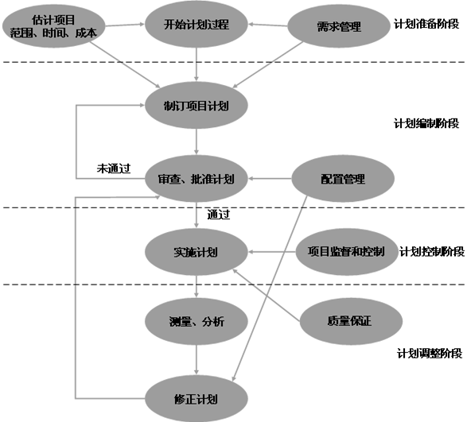
P.77
3.3 项目管理计划
3.3.3 项目计划的制定过程
图3-4 项目计划的实现过程

Slide 38
P.78
3.3 项目管理计划
3.3.4 实施项目管理计划
好的计划是项目成功的一半，而另一半在于强有力地实施与监控计划。
没有好的计划就不可能有好的结果
有好的计划，不加强控制和监督也很难得到满意的结果。
项目计划与项目执行是相互渗透的，改进项目计划制定和实施之间协调工作的一个简单而又适用的基本原则是：“谁计划，谁实施，所有人都要按计划办事”。

Slide 39
P.78
3.3 项目管理计划
3.3.4 实施项目管理计划
项目经理必须起到表率作用，体现制定一个好的项目计划并在执行阶段很好地遵循计划的重要性和必要性。
如果项目经理能够认真、严格的执行计划的话，项目组的成员也就会照着计划来做，否则项目管理计划就很难达到预期的效果。
以计划为准绳的积极的引导，始终是项目成功的关键要素。

Slide 40
提 纲
整合项目资源概述
项目启动
项目管理计划编制
整体变更控制方法

Slide 41
P.78
3.4 整体变更控制
整体变更控制是指在项目生命周期的整个过程中对变更进行识别、评价和管理，
其主要目标是，对影响变更的因素进行分析、引导和控制，使其朝着有利于项目的方向发展；
确定变更是否真的已经发生或不久就会发生；当变更发生时，对变更进行有效的控制和管理。
所有的项目都存在一定的变更，如何实施整体变更控制项目管理的一个关键问题。

Slide 42
P.78
3.4 整体变更控制
特别是对软件项目来说，软件是一种纯知识产品，是一种逻辑的而不是物理的产品，
其特殊性体现在动态性、灵活性、不确定性、易变性、隐蔽性、不可重复性、预计性和度量性差等方面。
正是软件项目及其产生产品的过程的这些特性，使得软件项目管理的成败在某种意义上而言，取决于整体变更控制的好坏。

Slide 43
P.78
3.4 整体变更控制
变更请求在项目中经常发生，并以多种不同的形式出现。变更是允许的，但它应该在可控的范围之内。
IT项目经理主要工作是对项目的整体变更进行控制，使项目朝着提高工作效率、产生经济效益、和有利于项目顺利进行，不断逼近目标的方向发展。

Slide 44
P.79
3.4 整体变更控制
3.4.1整体变更控制的输入和输出
整体变更的主要输入：
  项目管理计划为项目变更的识别和控制提供了基准。
  执行绩效报告提供了项目执行情况的有关信息。
  变更请求信息。

Slide 45
P.79
3.4 整体变更控制
3.4.1整体变更控制的输入和输出
整体变更的主要输出：
  更新的项目管理计划。
  采取的纠正措施。
  共享的经验教训。

Slide 46
P.79
3.3 整体变更控制
3.4.2 整体变更控制的工具与技术
1. 变更控制系统
变更控制系统指规定项目绩效如何监测与评估的一组正式的、有文件记载的程序。它规定了正式项目文件变更需要经过的步骤，给出了核准变更所需要的表格填写、系统追踪、各项过程以及逐级进行的审批。
项目管理班子需要建立一个小组负责建立变更控制系统，各组织对于这些小组的定义和叫法各不相同，但是一些常见的名称包括：配置控制委员会（CCB）、工程审查委员会（ERB）、技术审查委员会（TRB）、技术评估委员会（TAB）等等。
变更控制系统还必须包括处理未经事前审查就已实施的变更程序。

Slide 47
P.80
3.3 整体变更控制
3.3.2 整体变更控制的工具与技术
2. 配置管理
配置管理用于确保项目产品描述的正确性和完整性。软件配置管理帮助开发团队对软件开发过程进行有效的变更控制，高效地开发高质量的软件，为软件开发过程中的不同的角色控制和跟踪管理提供支持与帮助。
配置管理的主要工作包括：
  识别并记载对象或系统的功能和物理特性
  控制特性的变更
  记录并报告变更及实施状况。
  审核对象与系统，核实是否符合要求

Slide 48
【感想&体会】
分析资源、利用资源、优化资源是整合项目资源之根本。管理是一个过程，通过它，大量互无关系的资源得以结合成为一个实现既定目标的总体。
项目整合管理的一项重要活动作是成功的启动项目。“目标驱动、结果引导”是成功启动项目的最好方法。
制定项目计划的目的在于建立并维护项目各项活动的计划好的计划是项目成功的一半，而另一半在于强有力地实施与监控计划。
对项目资源的整合和项目整体管理，体现了项目团队对其他9大知识领域的理解和执行能力，体现了项目经理的协调与综合能力。
谢谢大家

